Slide 1
Модуль 4. Представление и обсуждение публикации
Тема 11. Презентация доклада на конференции
Тема 12. Рецензирование статьи

Slide 2
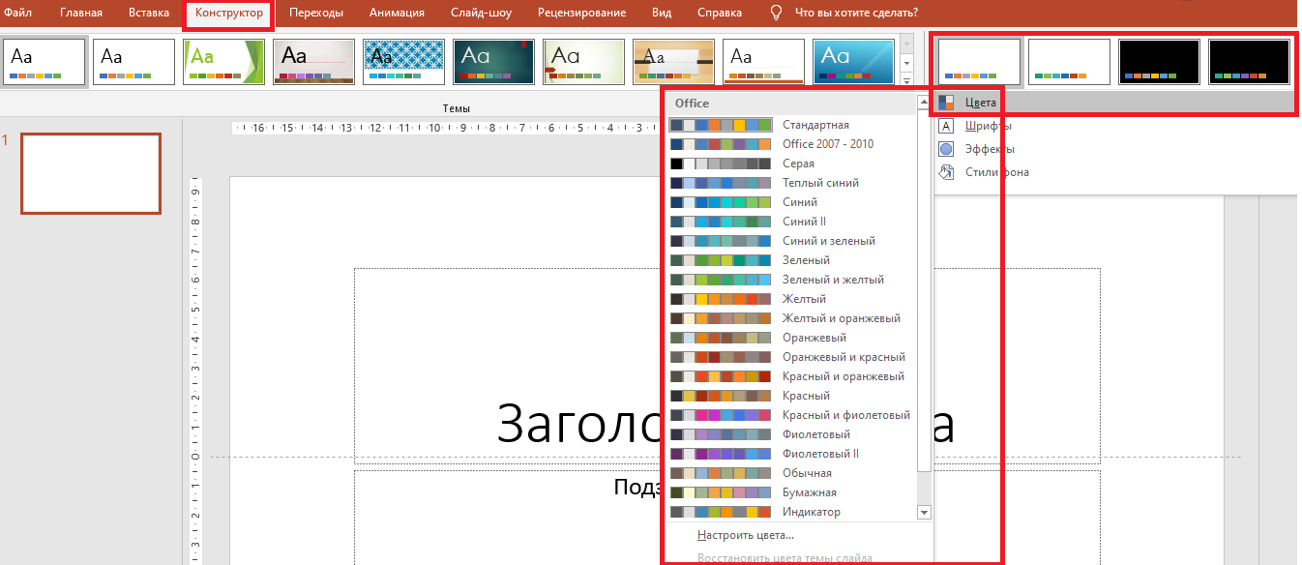
Конструктор презентации: оформление, цветовая гамма

Slide 3
1. Идеи оформления презентации в начале создания презентации

Slide 6
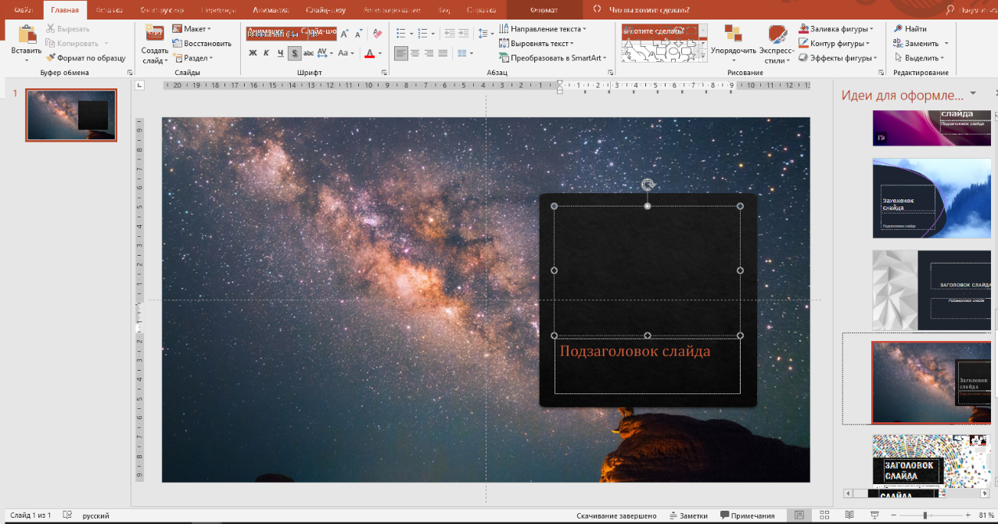

Slide 9
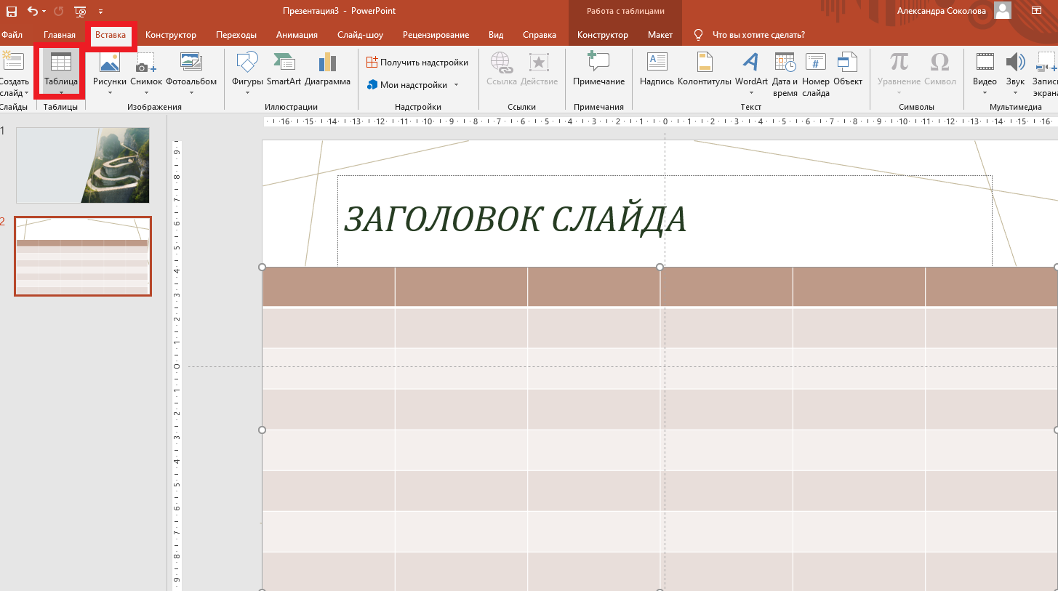
Вставка таблицы

Slide 10
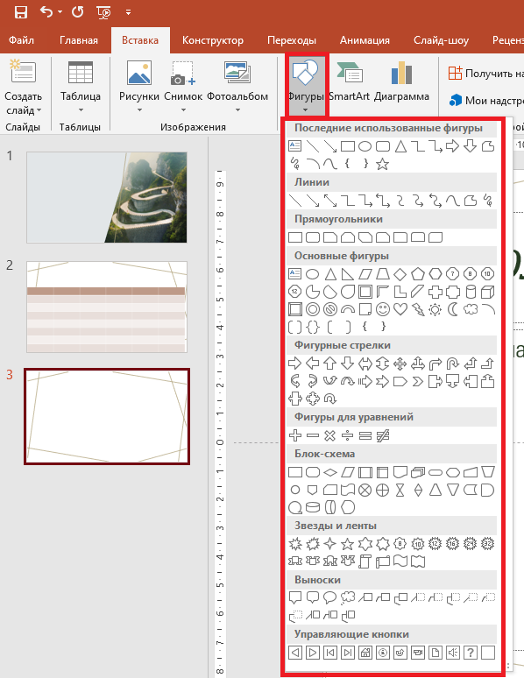
Фигуры, диаграммы

Slide 11
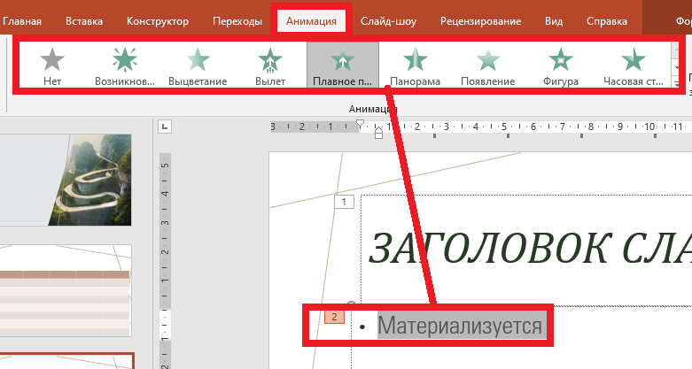
Анимация

Slide 12
Тема 12. Рецензирование статей
Оглавление статьи, должность и фамилия, имя, отчество автора статьи;
Актуальность и новизна выбранной темы.
Оценка значимости представленных результатов научных изысканий автора.
Замечания.
Рекомендована ли статья к публикации.
ФИО рецензента, должность, место работы, квалификация.

Slide 13
Стилистические особенности
значимость данного изыскания неоспорима…
проанализировав рецензируемую работу…
автором в статье подробно освещена проблема…
автор выразил достаточно смелую точку зрения данная статья является образцом нестандартных методов…
работа выполнена на высоком уровне…
статья является примером глубокого изучения проблемы…название статьи емко отражает саму ее суть…
автор пишет о проблеме...
необходимость написать статью по указанной проблематике вызвана современным состоянием…
необходимо отметить точно расставленные в статье акценты…
автором изучен большой объем фактического материала…
из рецензируемой работы следует….
суть данной статьи заключается в том, что…
автором сделаны весьма логичные выводы на основе полученных данных…
выводы работы последовательно доказаны….

Slide 14
Оригинальность текста

Slide 15
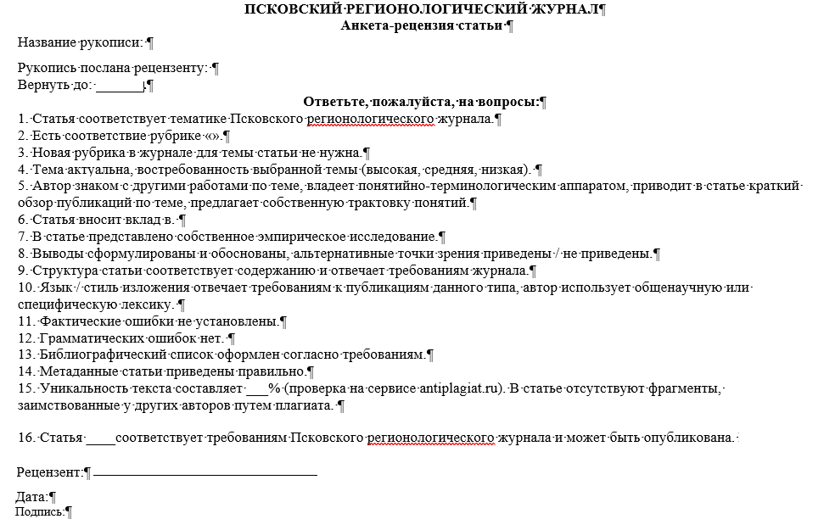

Slide 16
